Slide 1


前言
为推动高淳经济开发区产业发展，我局会同高淳区政府组织开展了《高淳经济开发区（NJGCb060）控制性详细规划》NJGCb060-17规划管理单元图则技术修正工作。
根据《中华人民共和国城乡规划法》《南京市国土空间规划条例》，现将《高淳经济开发区（NJGCb060）控制性详细规划》NJGCb060-17规划管理单元图则技术修正成果向社会予以公布。
南京市国土空间规划编制成果公布
《高淳经济开发区(NJGCb060)控制性详细规划》
NJGCb060-17规划管理单元图则技术修正
说明
1、本规划是城市发展的控制与引导性文件，不代表具体的项目实施计划和实施方案。一旦有建设行为，应依据批准的具体项目建设方案实施。
2、国土空间规划是不断优化更新的过程，规划内容以南京市规划和自然资源局存档备查的最新版本为准，同一地区同内容深度规划若有更新，南京市规划和自然资源局将依法及时在网站上公布，本材料自动作废。
3、本材料版权及解释权归南京市规划和自然资源局所有，未取得版权人的书面授权，谢绝改变、分发、发布或使用本材料图文资料。
地 址：南京市鼓楼区中山路171号
邮 编：210005
网 址：http://ghj.nanjing.gov.cn
咨询电话：025-56861957
南京市规划和自然资源局 二〇二六年一月

Slide 2
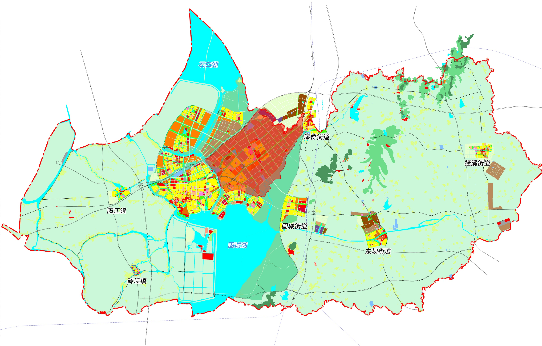
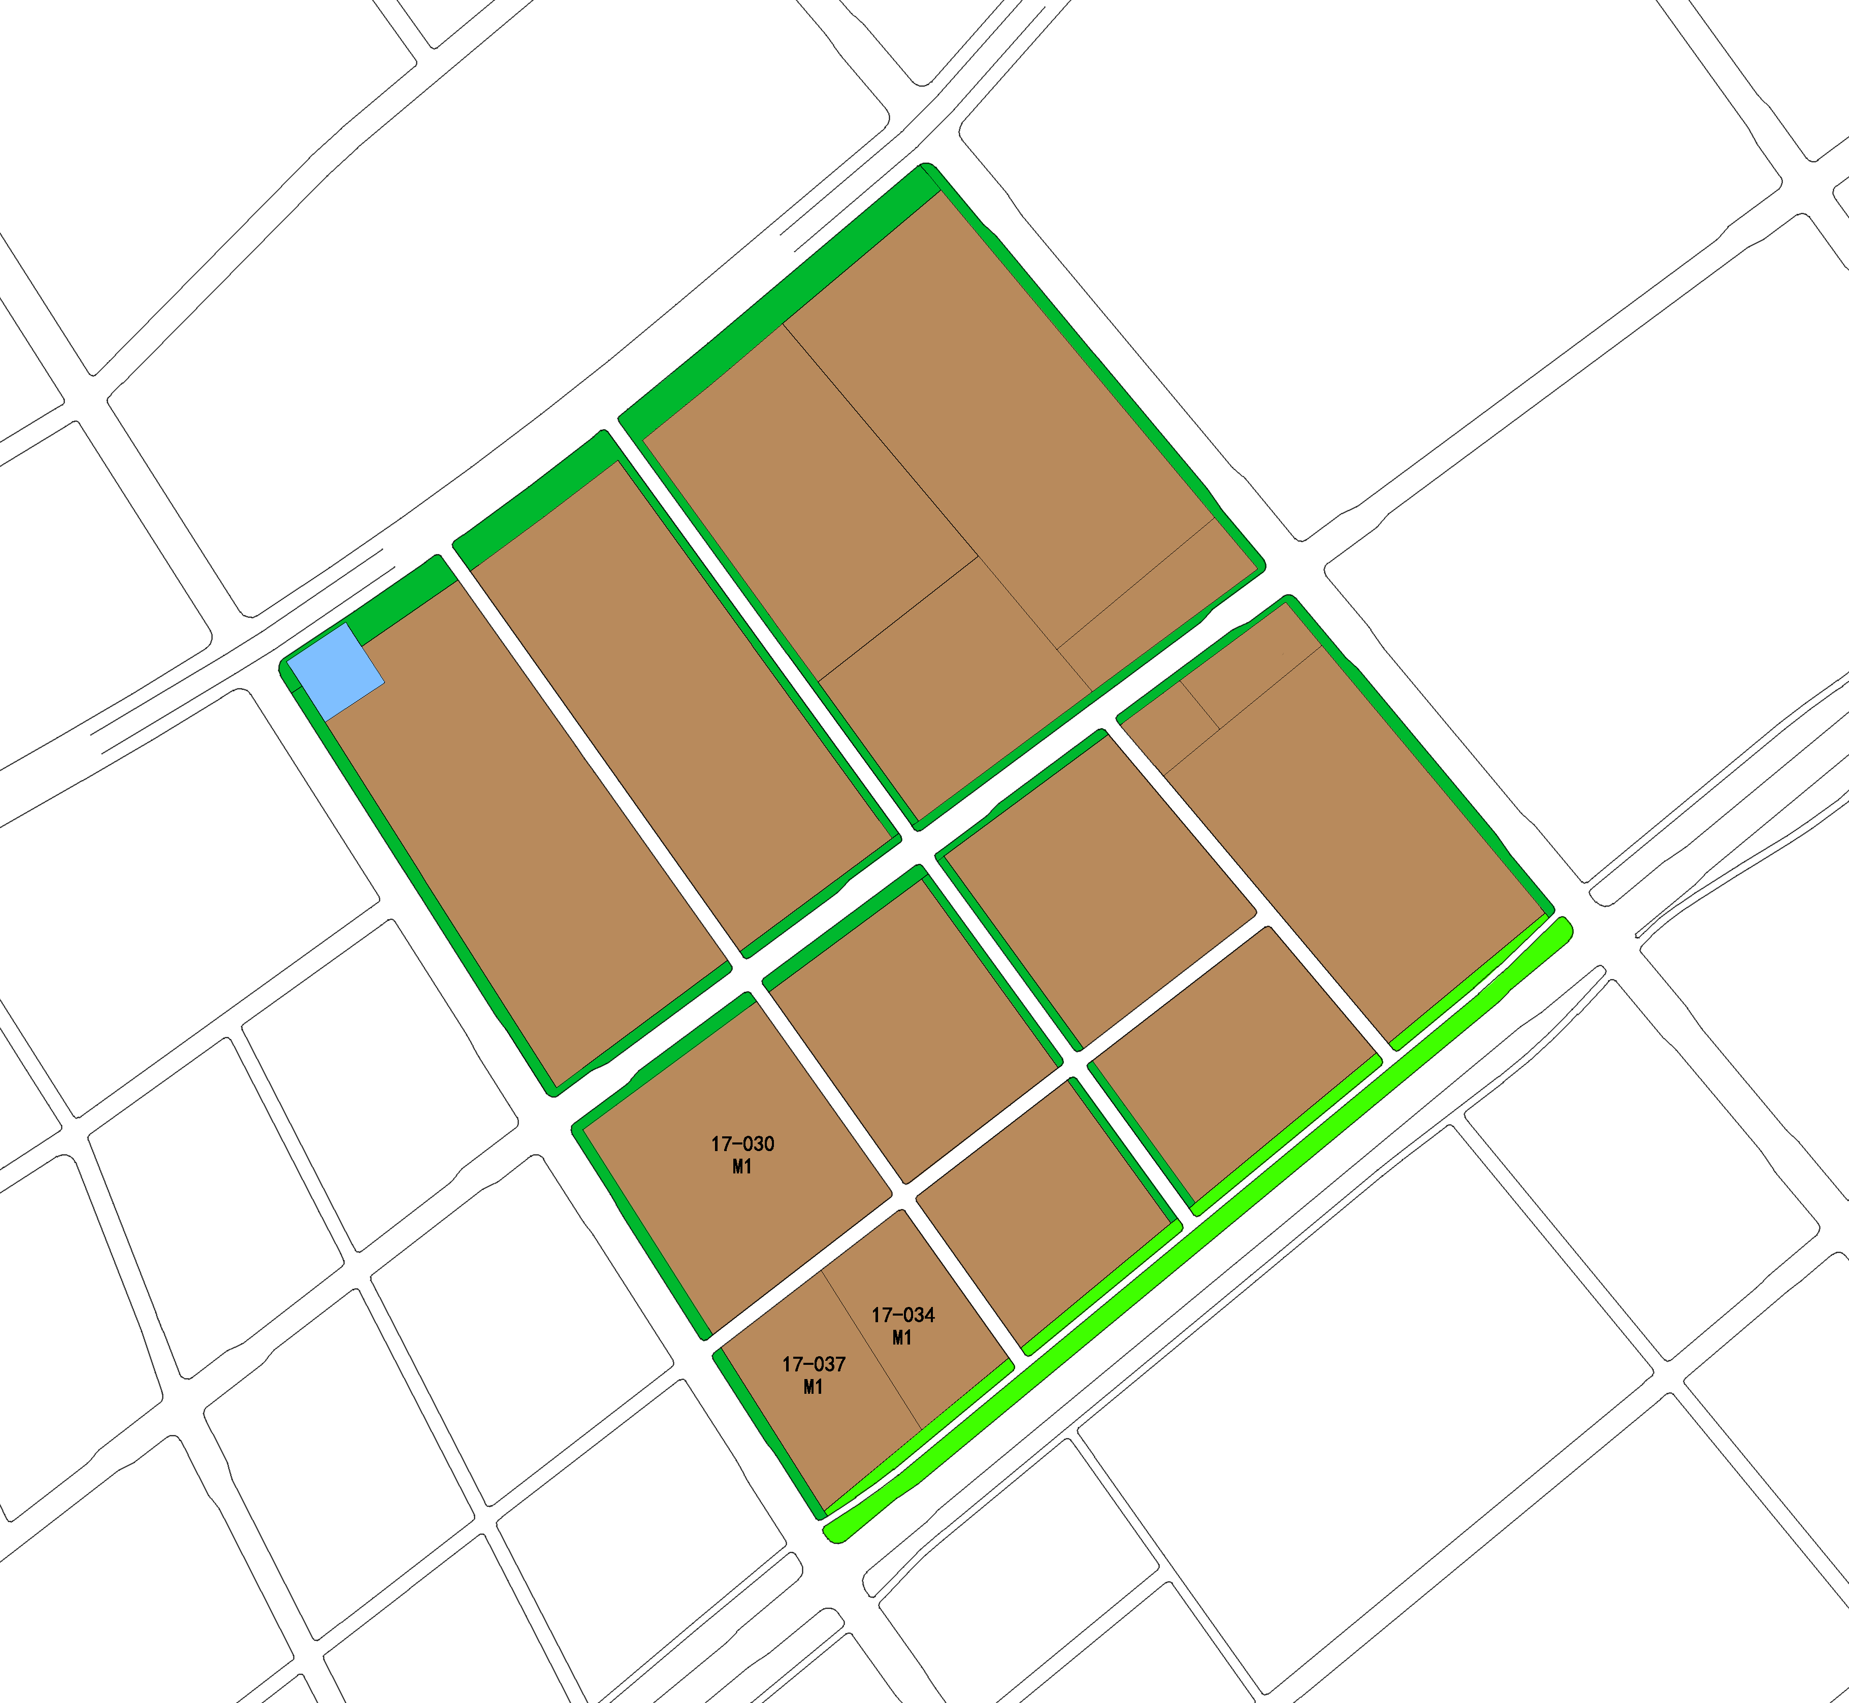
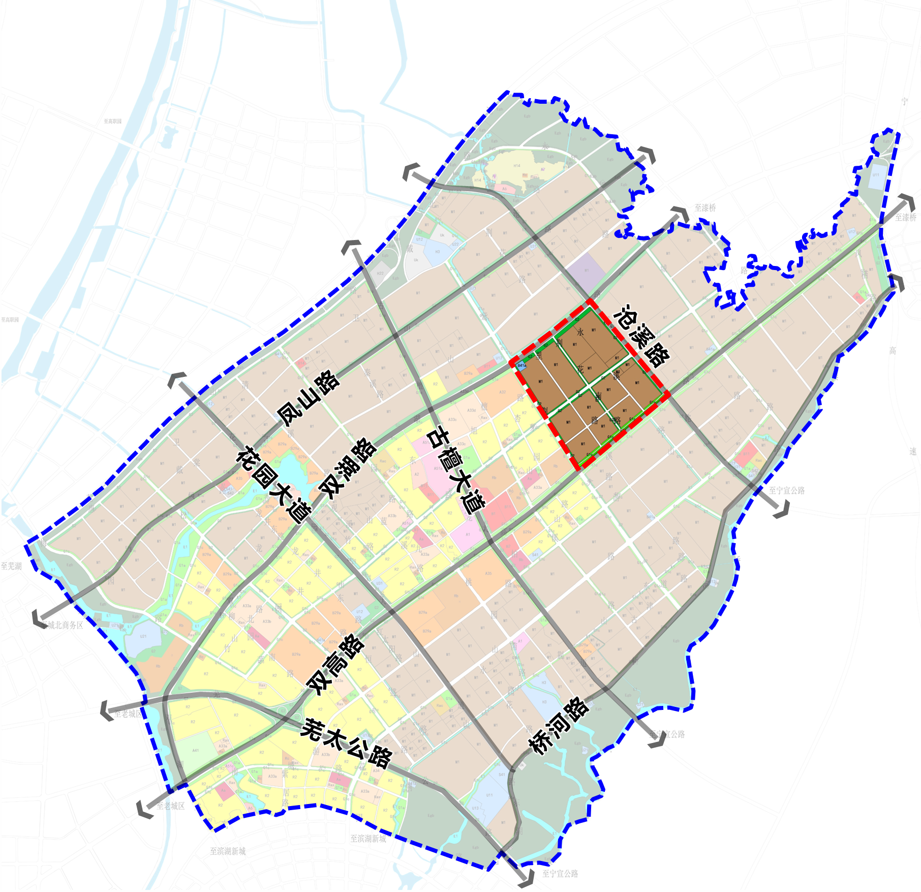
《高淳经济开发区（NJGCb060）控制性详细规划》NJGCb060-17规划管理单元图则技术修正
区位
图则技术修正内容
NJGCb060-17规划管理单元图则位于高淳经济开发区，东至沧溪路，西至紫荆大道，北至双湖路，南至双高路，用地面积约142.26公顷。
将17-030地块一类工业用地（ M1 ）容积率为≤ 2.0。
将17-034地块一类工业用地（ M1 ） 划分为17-034、17-037两幅一类工业用地，容积率为≤ 2.0。
NJGCb060-17
规划管理单元图则
双湖路
沧溪路
本图则在高淳区的位置
17-030地块
用地性质：M1
用地面积：7.66公顷
容积率：≤ 2.0
建筑密度：——
建筑高度≤40米
绿地率：——
茅山路
17-034地块
用地性质：M1
用地面积：2.89公顷
容积率：≤ 2.0
建筑密度：——
建筑高度≤40米
绿地率：——
NJGCb060-17
规划管理单元图则
双湖路
紫荆大道
双高路
紫荆大道
17-030
M1
双高路
17-034
M1
17-037地块
用地性质：M1
用地面积：3.45公顷
容积率：≤ 2.0
建筑密度：——
建筑高度≤40米
绿地率：——
17-037
M1
NJGCb060控规单元
图则单元边界
技术修正范围
批准单位 | 南京市规划和自然资源局
批准文号 | 宁规划资源办〔2025〕185号
本图则在NJGCb060控规单元的位置

